Slide 1
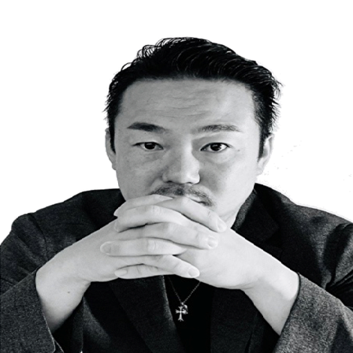

部長
SAMPLE
齊藤 拓也
BBQ・アニメ・麻雀・キャンプ
Saito Takuya
住宅防音工事・増改築 リフォーム 耐震工事

Slide 2
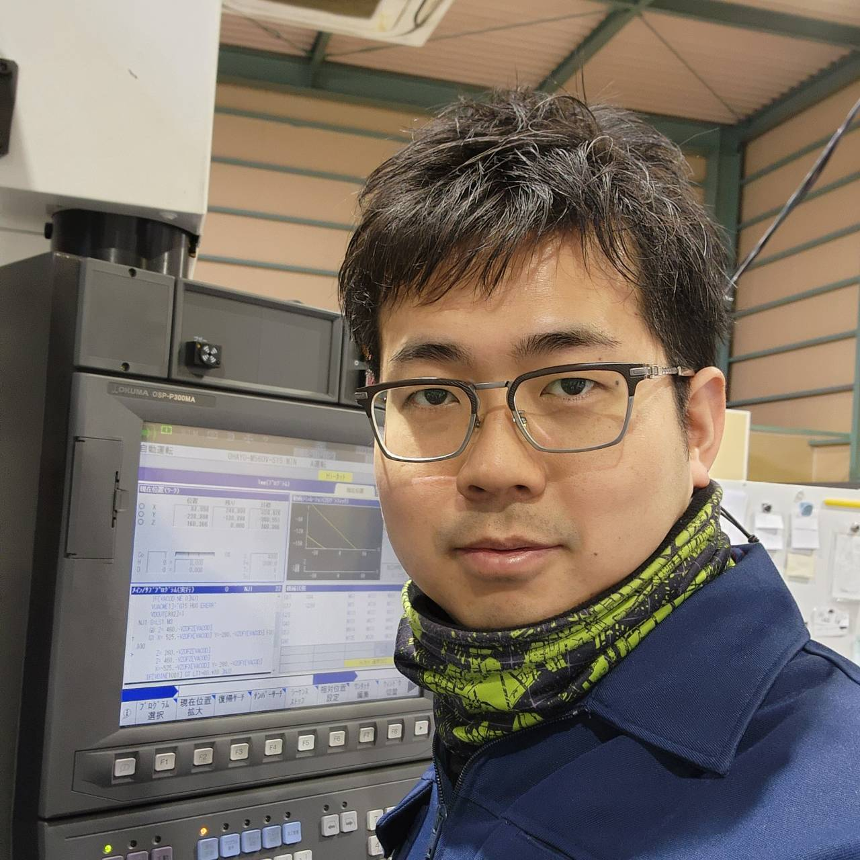
役職がなければ
そのままで
SAMPLE
小林 直樹
金魚
暴飲暴食
Kobayashi Naoki
有限会社ファインテック
FINE TECH 技術と誠意を大切にします
精密部品加工・試作・各種治具
マシニング・NC旋盤・研磨・三次元測定機

